Slide 1
Phython study
01
Git 개요와 핵심 개념
02
Git 주요 기능 설명 및 동작 방식
03
GitHub 협업 방법
04
실전 협업 전략 및 사례
05

Slide 2
Git 개요와 핵심 개념

Slide 3
Git & GitHub
1. Git
2. GitHub
: 분산 버전 관리 시스템
코드의 변경 사항을 추적하고 여러 개발자가 협업할 수 있도록 도와주는 도구
버전관리 : 코드 수정할 때 마다 기록 남겨, 이전 버전 되돌릴 수 있음.
브랜치(branch) : 여러 개발자가 동시에 다른 기능 개발 가능.
협업 지원 : 여러명이 같은 프로젝트 충돌 없이 함께 작업 가능
: Git 저장소를 온라인으로 관리할 수 있는 서비스
Git 으로 만든 프로젝트를 업로드, 공유, 협업하게 해주는 플랫폼
로컬 컴퓨터가 아닌 서버에 위치한 Git 저장소를 의미
원격저장소
협업 도구 : 코드 작성 및 리뷰
이슈 관리 : 버그, 개선 사항 정리 및 해결
Pull Request(PR) : 코드 변경 사항 제안 및 검토
 | Git | GitHub
정의 | 버전 관리도구 (소프트웨어) | Git 저장소를 호스팅하는 웹사이트
동작 방식 | 로컬(내컴퓨터)에서 동작 | 인터넷을 통해 공유 가능
사용 방법 | 터미널 명령어 | 웹 인터페이스 제공
주요 기능 | 버전관리, 브랜치, 병합 | 원격 저장소 제공, 협업 지원
저장 위치 | 내 컴퓨터 (로컬 저장소) | Cloud (GitHub 서버)
협업 방식 | 직접 파일 공유 필요 | PR, Issuse 등 협업 기능 제공

Slide 4
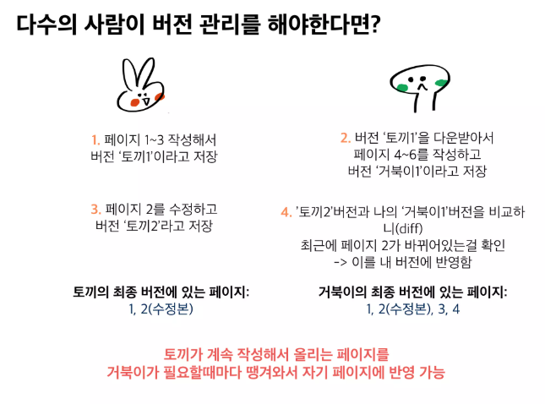
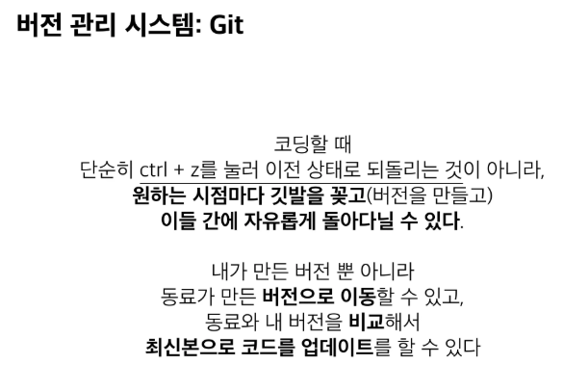
초심자를 위한 Github 협업 튜토리얼 (with 토끼와 거북이) – 블로그 이사갔어요! https://milooy.github.io/

Slide 5
Git 주요 기능 설명 및 동작 방식

Slide 6
 | 명령어 | 설명 | 주요 목적
원격 저장소와의 동기화 | Pull | 원격 변경을 로컬로 가져와 병합 | 협업자 작업 내용 반영
 | push | 로컬 커밋을 원격에 업로드 | 내 작업 내용 공유
 | fetch | 병합 없이 원격 내용만 가져오기 (다운로드) | 병합 전 변경 내용 사전 확인
버전 상태 전환 | checkout | 브랜치/커밋 전환 파일/특정 커밋 상태로 되돌리기 | 이전 커밋 시점으로 복원하여 문제 해결 및 확인
 | reset | 커밋 히스토리 변경 | 이전 상태로 되돌리기
 | revert | 특정 커밋 무효화 | 안전하게 취소 커밋 만들기
작업 흐름 관리 | branch | 새로운 작업 흐름 생성 | 독립적 기능 개발
 | merge | 브랜치 병합 | 기능 통합

Slide 7
원격 저장소 관리 (pull, push, fetch)
1. Git pull
= git fetch + git merge
원격 저장소에서 최신 변경 사항을 가져와 로컬 저장소와 병합
빠르게 최신 상태로 작업할 수 있는 편리함 제공
2. Git push
로컬에서 작업한 내용을 원격 저장소로 전송하는데 사용
3. Git fetch
원격 저장소에서 최신 커밋과 브랜치를 로컬 저장소에 가져옴.
단순히 원격의 변경사항을 가져오기만 하고, 로컬의 현재 브랜치에는 변경을 가하지 않음.
안전하게 원격 저장소의 상태를 로컬에서 확인 가능.
 | pull | push | fetch
기능 | 원격 > 로컬로 변경사항만 가져옴 | 로컬 > 원격으로 가져오고 자동 병합 | 로컬 > 원격으로 변경사항 전송
병합여부 | X 병합 안함 | O (자동병합 or 충돌 발생시 수동 병합) | X 단순 업로드만
사용목적 | 변경 내용을 먼저 살펴보기 | 업데이트하고 내 코드에 반영 | 내 커밋을 팀원과 “공유”

Slide 8
원격 저장소 관리 (pull, push, fetch)
“pull 은 로컬과 병합,
그럼 로컬> 원격 저장소로 전송하는 push 먼저 하고 병합하는게 맞는거 아냐?”
WORKING DIRECTORY
STAGING AREA
LOCAL
REPOSITORY
3
REMOTE REPROSITORY
Git add
Git commit
Git push
Git fetch/pull
코드 작성/ 수정하는 곳
(내컴퓨터)
- Git status
커밋할 파일을 임시저장
내 컴퓨터
커밋이 저장된 진짜 git 저장소
공유 저장소
Git Hub

Slide 9
공용 문서함 비유
문서함에서 내가 먼저 꺼내 읽고
(pull)
내가 수정하고
다시 넣어야 (push)
문서가 충돌 없이 잘 유지 됌
✔ 즉, 내가 push 할 수 있으려면, 내 로컬이 원격보다 최신이어야 충돌을 피할 수 있다.
Pull “ 팀원 작업과 내 작업을 합치기 위한 준비 ”
Push “ 내 작업을 공유하기 위한 마지막 단계 ”

Slide 10
Git checkout, revert, reset
1. Git checkout
: 특정 브랜치나 커밋, 파일로 이동하거나 복원하는 명령어 / 커밋을 삭제하진 않고 단지 “그 시점 으로 이동＂하는 것
2. Git revert
: 이전 커밋을 되돌리는 반대 커밋을 만들어서 히스토리 유지
기존 커밋은 그대로 남겨두고 새로운 커밋을 생성함 ( 협업 시 이전 커밋을 취소할 때 )
3. Git reset
: 과거 커밋 상태로 이동하고, 히스토리 변경
명령어 | 상황 | 이유
Git checkout | 과거 상태로 코드만 복원하고 싶을 때 | 커밋 히스토리를 건드리지 않음.
Git revert | 협업 중 잘못된 커밋을 되돌릴 때 | 히스토리를 안전하게 되돌릴 수 있음.
Git reset | 최근 커밋을 아예 삭제하고 싶을 때 | 히스토리를 재작성할 수 있음

Slide 11
GitHub 협업 방법

Slide 12
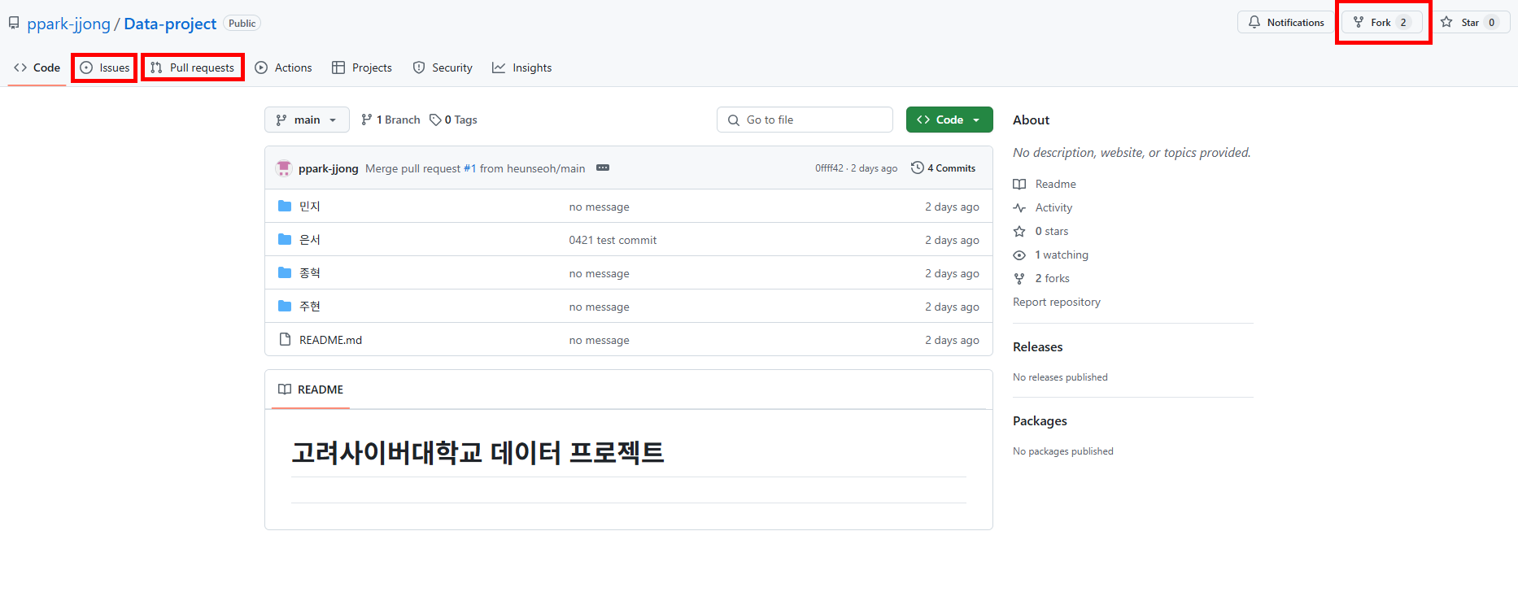
Git fork, pull request , issue , conflict resolve

Slide 13
주요 협업 도구 개념 & 동작 방식
협업 시나리오
issue
fork or branch 생성
commit & push
Pull request (PR) 생성
협업관리의 시작 –
작업 요청, 버그리포트, 개선 제안
Issue 등록 후 담당자 지정
작업할 저장소/ 브랜치 마련 –
Fork : 원본 저장소 내 계정으로 복사
Branch : 같은 저장소 내 새 작업 공간
수정 내용 저장 (commit)
원격 저장소로 전송 (push)
내 작업을 원본 저장소로 병합 요청
코드 리뷰 & 병합시도
resolve
병합 완료
Issue close
Conflict 발생 가능
병합 충돌 발생
Resolve conflicts 버튼 눌러 직접 해결
Conflict 없으면 바로 merge
있으면 resolve 후 merge
PR merge 되면서 issue 자동 종료
수동으로 close issue 클릭
 | 개념 | 주요목적
fork | 다른 사람의 원격 저장소를 내 계정으로 복사해서 독립 개발 | 원본은 그대로, 나만의 작업 공간 생성
Pull request (PR) | 내 저장소 or 브랜치의 변경내용을 원본 저장소로 병합 요청 | 코드 리뷰, 기능 반영 요청 Merge 하기 전 확인 받는 절차
Issue | 버그, 기능 요청, 질문, 개선사항 등을 기록하고 관리하는 게시판 ( 작업을 정리하는 단위 ) | 작업 요청 및 피드백 관리
Conflict resolve | 병합 시 충돌 발생 시 수동으로 코드 충돌 수정 후 병합 | 협업 중 코드 충돌 해결

Slide 14
